Slide 1

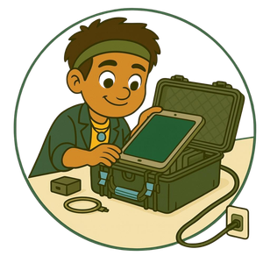
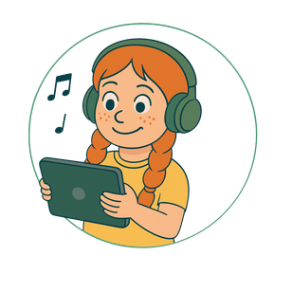

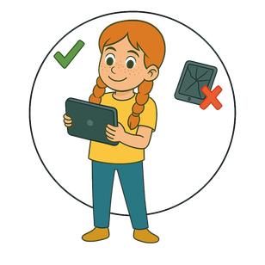
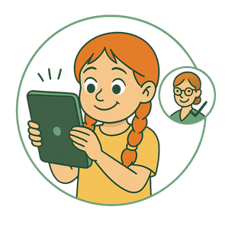
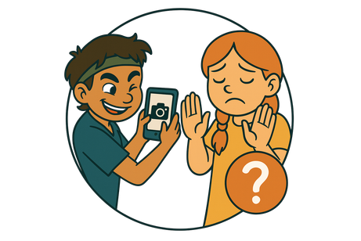
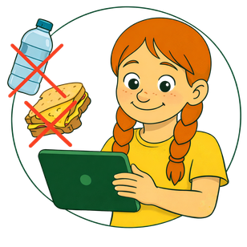
Tablet-Regeln - Lösungen
Kennst du die wichtigsten Tablet-Regeln? Erkläre.
Ich achte darauf, dass mein Tablet geladen ist.
Ich benutze Kopfhörer und höre leise. Dann störe ich niemanden.
Ich passe auf meine Daten auf. Sie gehören nur mir.
Ich halte das Tablet mit beiden Händen, um es zu schützen. So fällt es nicht so leicht herunter.
Ich nutze das Tablet nur, wenn ich die Erlaubnis dazu habe.
Ich mache keine Fotos von anderen Kindern, das verletzt deren Recht am eigenen Bild. Man darf niemanden ohne Erlaubnis fotografieren.
Ich esse und trinke nicht, wenn ich mit dem Tablet arbeite. Es kann leicht schmutzig werden.

Slide 2
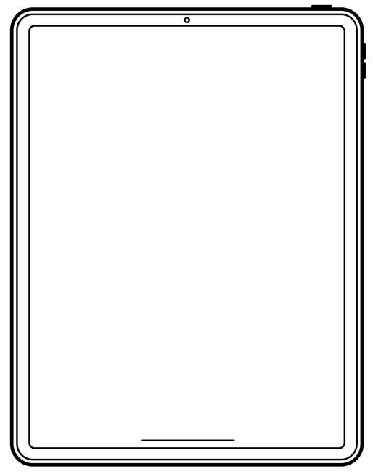
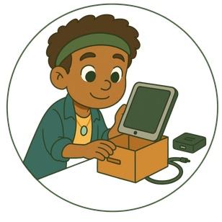
Tablet-Regeln-Lösungen
Tablet-Regeln
Kennst du die wichtigsten Tablet-Regeln? Verbinde.
aufräumen und laden
nicht
essen und trinken
mit beiden Händen tragen
Kopfhörer benutzen
Tablet
nur mit
Erlaubnis benutzen
keine
persönlichen Daten
verraten
Fotos
nur mit Erlaubnis machen

Slide 3
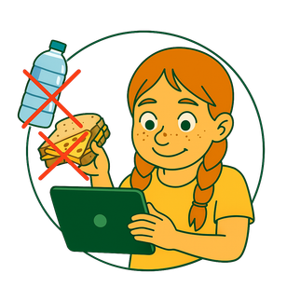
Tablet-Regeln
Lösungen
Tablet-Regeln
Kennst du die wichtigsten Tablet-Regeln? Verbinde.
aufräumen und laden
Kopfhörer benutzen
keine
persönlichen Daten
verraten
Fotos
nur mit Erlaubnis machen
Tablet
nur mit
Erlaubnis benutzen
nicht
essen und trinken
mit beiden Händen tragen

